Slide 1
Programação orientada a objetos

Slide 2
Paradigmas de Programação
Conforme programas de computador eram criados antigamente, e ficavam cada vez mais complexos, linguagens de programação e boas práticas evoluíram para atender as necessidades dos programadores. Finalmente, essas evoluções criaram o que chamamos de paradigmas de programação.
Um paradigma de programação é um estilo específico de organizar e escrever programas com o objetivo de aumentar a organização, menos bugs e melhorar a manutenção do código.
É um padrão conceitual que orienta soluções de projeto e implementação
Paradigmas explicam como os elementos que compõem um programa são organizados e como interagem entre si
Exemplos de paradigmas:
- Procedural
Sequência de instruções modificando o estado.
- Orientado a Objetos
Organizado em torno de objetos com propriedades e comportamentos.
- Funcional
Baseado em funções puras e evita a mudança de estado.

Slide 3

Quando nasceu a orientação a objetos
Com dados bibliográficos, os conceitos da programação orientada a objetos (POO) surgiram no final da década de 1960, quando a linguagem Simula-68 introduziu os conceitos de objetos e troca de mensagens para construção de programas.
Tais conceitos foram posteriormente amadurecidos e aprimorados durante a década de 1970 pela linguagem de programação Smalltalk, desenvolvida no laboratório de pesquisa da Xerox, nos Estados Unidos. Entretanto, a popularização da POO só se deu ao longo da década de 80 e 90, com as linguagens C++ e Java.
Um dos principais pesquisadores que introduziu os conceitos de POO, foi o cientista Alan Kay
um dos criadores da linguagem Smalltalk. Durante suas pesquisas, Alan desenvolveu a ideia de que poderíamos construir um programa usando conceitos e abstrações do mundo real, como objetos, troca de mensagens.

Slide 4
Como nasceu a orientação a objetos
Um dos criadores da linguagem Smalltalk, durante suas pesquisas, Alan desenvolveu a ideia de que poderíamos construir um programa usando conceitos e abstrações do mundo real, como objetos, troca de mensagens. Houve um dia em que Alan Kay pensou:
como seria se um sistema de software funcionasse como um ser vivo?
Então, a partir desses questionamentos, ele começou a desenvolver suas ideias sobre um sistema de software fazendo uma comparação com o sistema de seres vivos
Até aqui, você aprendeu o conceito de programação estruturada, na qual um programa é construído por meio de funções e procedimentos. Na programação estruturada na linguagem C, um programa é definido por meio de uma função principal a qual faz chamadas a outras funções implementadas por nós, programadores.
Na programação POO, a forma de pensar (o paradigma) é diferente. Um programa é visto como um conjunto de objetos que se comunicam através de mensagens. Cada objeto mantém dados internos, chamados de atributos. Dessa forma, um sistema desenvolvido usando a POO possui objetos que colaboram entre si, executando tarefas específicas em busca de um objetivo comum.

Slide 5
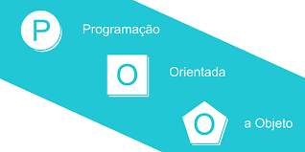
O que é programação orientada a objetos
A programação orientada a objetos é um modelo de programação, onde diversas classes possuem características que definem um objeto na vida real. Cada classe determina o comportamento do objeto, definido por métodos e seus estados possíveis definidos por atributos. São exemplos de linguagens de programação orientadas a objetos: C++, Java, C#,
Object Pascal, entre outras. Este modelo foi criado com o intuito de aproximar o mundo real do mundo virtual. Para dar suporte à definição de Objeto, foi criada uma estrutura chamada Classe, que reúne objetos com características em comum, descreve todos os serviços disponíveis por seus objetos e quais informações podem ser armazenadas.

Slide 6
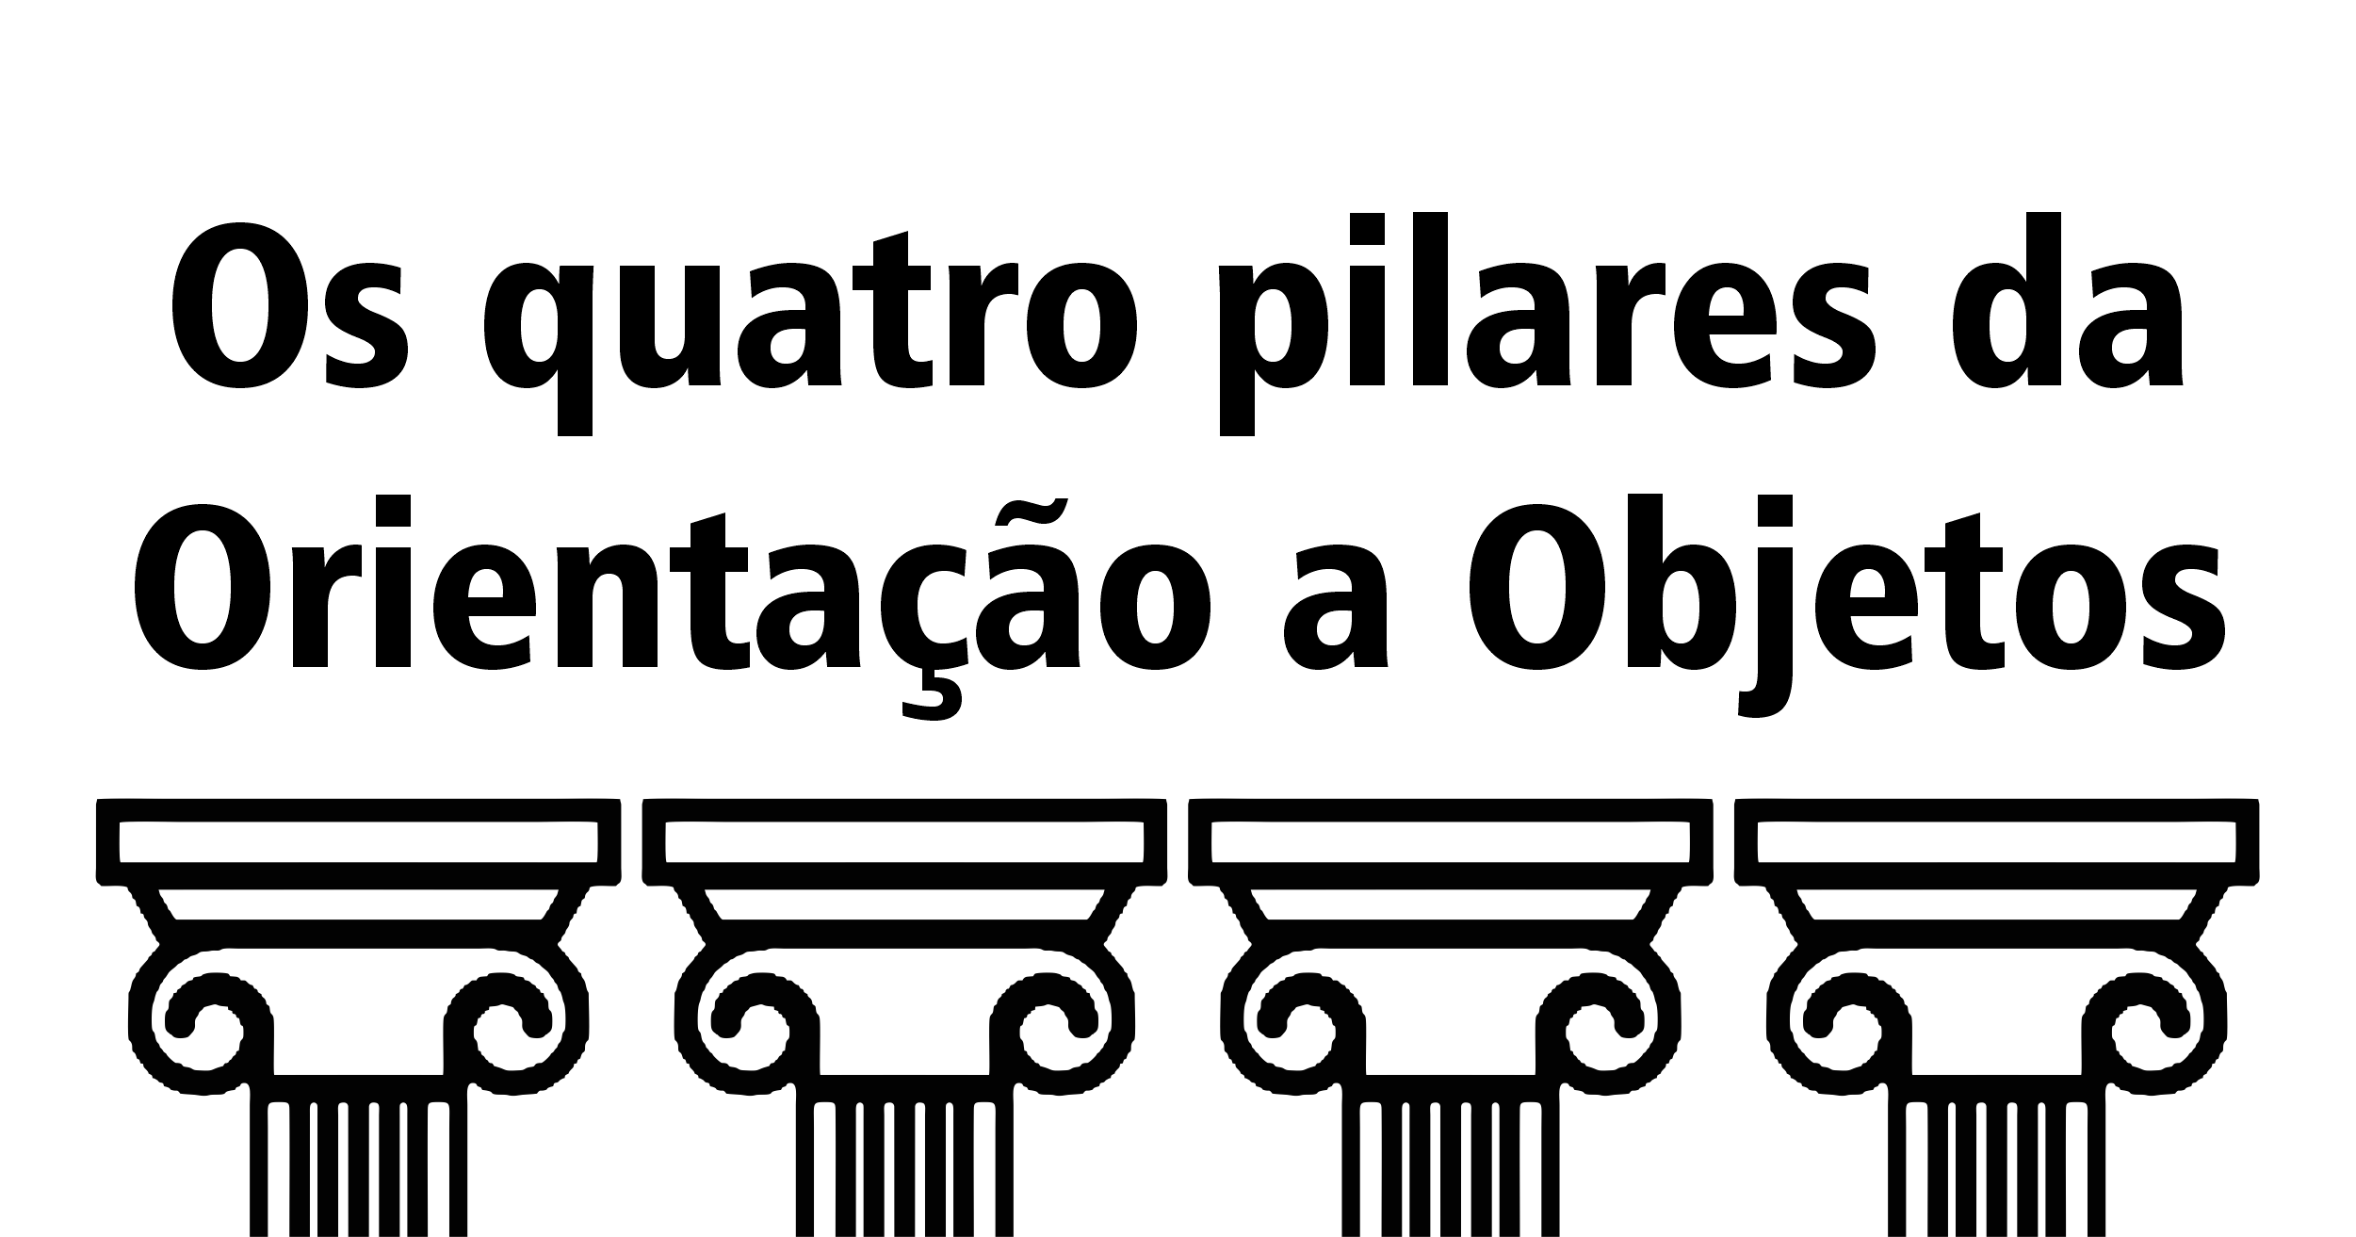
Os Quatro Pilares
Para entendermos exatamente do que se trata a orientação a objetos, vamos entender quais são os requerimentos de uma linguagem para ser considerada nesse paradigma. Para isso, a linguagem precisa atender a quatro tópicos bastante importantes:

Slide 7

Abstração na Programação Orientada a Objetos
Abstração na Programação Orientada a Objetos
Abstrair algo significa esconder os detalhes da implementação dentro de algo – às vezes um protótipo, às vezes em uma função. Portanto, quando você chama a função, não precisa entender exatamente o que ela está fazendo.
Um exemplo claro do conceito de abstração seria o funcionamento de um carro. Quando acionamos ele para ligar, não precisamos saber quais passos ele faz para colocar o motor em funcionamento. Quando acionamos o freio, não precisamos saber todos os mecanismos que são acionados para fazer o carro frear. Apenas sabemos o que cada objeto ou função do carro produz como resultado.

Slide 8

Abstração
Você saber usar o computador, mas você não necessita saber como cada código ou peça funciona.
Sendo assim, podemos também dividir internamente problemas complexos em problemas menores, onde resolvemos cada um deles até encontrarmos a solução do problema inteiro.

Slide 9
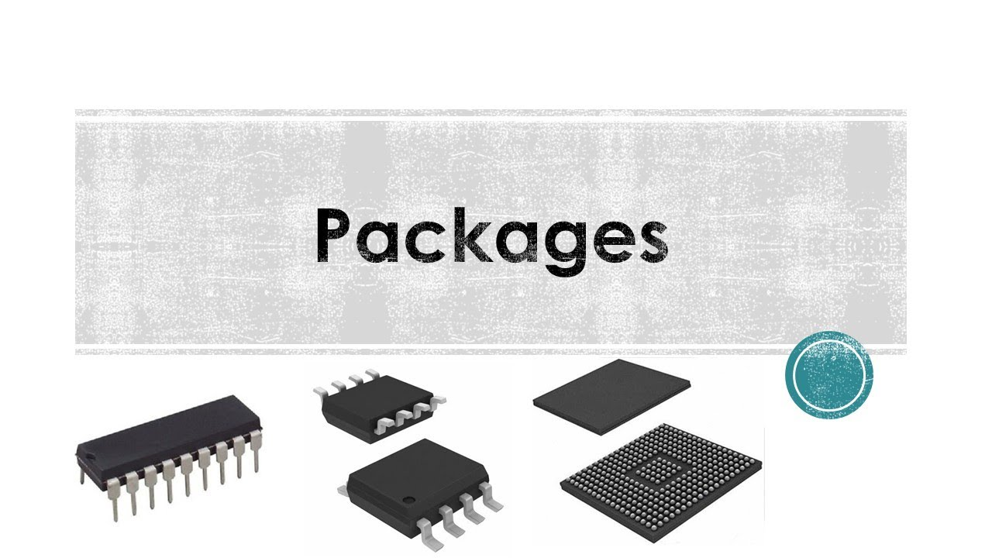
Encapsulamento
Encapsulamento é um princípio de design de código, geralmente ligado a programação, que nos orienta a esconder as funcionalidades e funcionamento do nosso código dentro de pequenas unidades (normalmente métodos e funções)
A ideai é tornar o software mais flexível, fácil de modificar e de criar novas implementações. O Encapsulamento serve para controlar o acesso aos atributos e métodos de uma classe.

Slide 10
O que são métodos na programação orientada a objetos?
Métodos são uma parte fundamental da programação orientada a objetos. É por meio deles que alteramos e consultamos atributos dos nossos objetos.
Métodos são o meio que utilizamos para ler, modificar e definir os atributos de um objeto. Estão sempre associados a uma classe e, desta forma, podem ter seu escopo definido para poderem ser acessíveis a diferentes níveis: podemos definir métodos que somente podem ser acessados internamente naquela classe, métodos que não podem ser acessados diretamente e métodos que podem ser acessados de qualquer parte do nosso projeto.

Slide 11
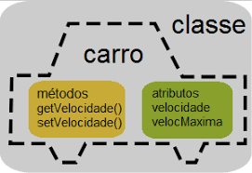
Motivos para se utilizar métodos:
usando a analogia do carro, sabemos que ele possui atributos e métodos, ou seja, características e comportamentos. Os métodos do carro, como acelerar, podem usar atributos e outros métodos do carro como o tanque de gasolina e o mecanismo de injeção de combustível, respectivamente, uma vez que acelerar gasta combustível.

Slide 12

Motivos para se utilizar métodos:
No entanto, se alguns desses atributos ou métodos forem facilmente visíveis e modificáveis, como o mecanismo de aceleração do carro, isso pode dar liberdade para que alterações sejam feitas, resultando em efeitos colaterais imprevisíveis. Nessa analogia, uma pessoa pode não estar satisfeita com a aceleração do carro e modifica a forma como ela ocorre, criando efeitos colaterais que podem fazer o carro nem andar, por exemplo.
Dizemos, nesse caso, que o método de aceleração do seu carro não é visível por fora do próprio carro. Na POO, um atributo ou método que não é visível de fora do próprio objeto é chamado de "privado" e quando é visível, é chamado de "público".

Slide 13
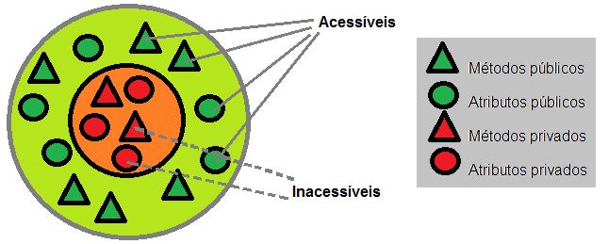
Motivos para se utilizar métodos:
Utilizamos os métodos para fazer esses acessos aos objetos por questões de segurança e integridade do objeto em si e da aplicação como um todo, temos que pensar que em uma aplicação completa, os dados dos objetos são armazenados em um banco de dados, não é interessante (não é uma boa prática) a gente permitir o acesso direto a essas informações, nem mesmo que seja apenas para consulta.

Slide 14
Motivos para se utilizar métodos:
Esse encapsulamento de atributos e métodos impede o chamado vazamento de escopo, onde um atributo ou método é visível por alguém que não deveria vê-lo, como outro objeto ou classe. Isso evita a confusão do uso de variáveis globais no programa, deixando mais fácil de identificar em qual estado cada variável vai estar a cada momento do programa, já que a restrição de acesso nos permite identificar quem consegue modificá-la.

Slide 15
Métodos public, private e protected
Em resumo, nós temos três tipos de métodos, sendo eles: público, privado e protegido.
- No público, todo mundo tem acesso. Ou seja, o método pode ser utilizado em qualquer parte do nosso código.
- O privado só pode ser utilizado na classe em que foi criado.
- Já o protegido é menos rígido do que o privado mas não livre quanto o público. Ele permite que possamos acessar dentro da classe - semelhante ao privado, mas também permite que classes herdeiras possam utilizar os métodos.

Slide 16
Métodos public, private e protected
Em resumo, nós temos três tipos de métodos, sendo eles: público, privado e protegido.
- No público, todo mundo tem acesso. Ou seja, o método pode ser utilizado em qualquer parte do nosso código.
- O privado só pode ser utilizado na classe em que foi criado.
- Já o protegido é menos rígido do que o privado mas não livre quanto o público. Ele permite que possamos acessar dentro da classe - semelhante ao privado, mas também permite que classes herdeiras possam utilizar os métodos.

Slide 17
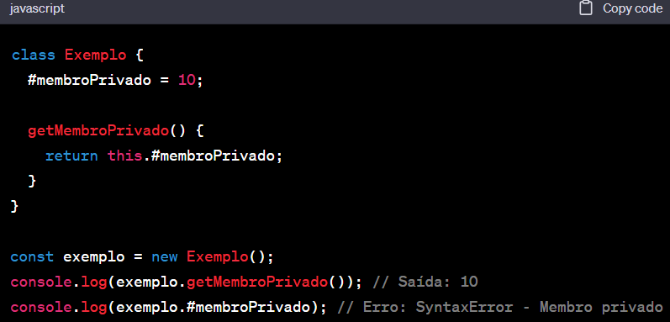
Métodos public, private e protected
Membro Privado
Neste exemplo, #membroPrivado é um membro privado da classe Exemplo. Ele só pode ser acessado e modificado dentro da classe. Tentar acessá-lo fora da classe resultará em um erro de sintaxe.

Slide 18
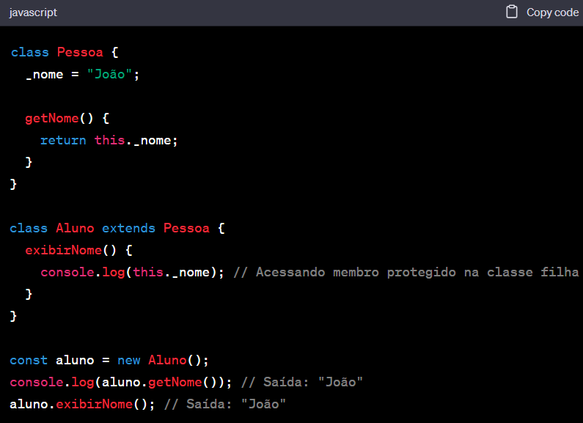
Métodos public, private e protected
Membro Protegido
Neste exemplo, _nome é um membro protegido da classe Pessoa. Ele pode ser acessado tanto dentro da classe base quanto em suas subclasses, como a classe Aluno.

Slide 19
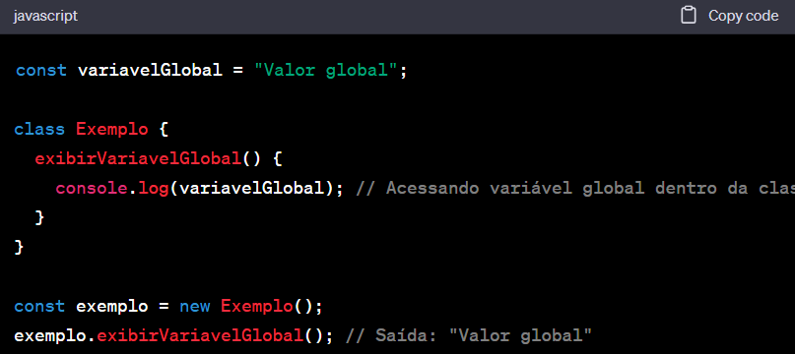
Métodos public, private e protected
Membro Global
Neste exemplo, variavelGlobal é uma variável global que pode ser acessada de qualquer lugar no programa, incluindo dentro da classe Exemplo.

Slide 20

Encapsulamento – Getters e Setters
Getters e Setters são conhecidos como métodos de acesso e de modificação, respectivamente, eles são usados para proteger seus dados, especialmente na criação de classes.
Por convenção, getters começam com a palavra "get" e setters com a palavra "set", seguidos de um nome de variável. Em ambos os casos, a primeira letra do nome da variável será maiúscula:

Slide 21

Encapsulamento – Getters
Getter é um método ou função que retorna o valor de um atributo de um objeto. Ele fornece acesso de leitura aos dados encapsulados dentro de uma classe ou estrutura, permitindo que outros trechos de código obtenham o valor atual de um atributo específico.

Slide 22
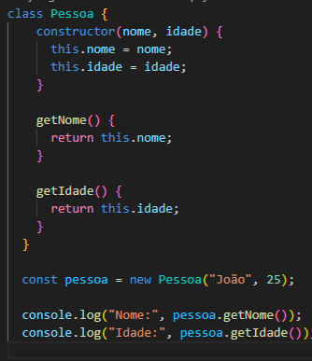
Encapsulamento – Getters
Neste exemplo, temos a classe "Pessoa" que possui os atributos "nome" e "idade". O construtor da classe é responsável por receber o nome e a idade como parâmetros e atribuí-los aos atributos correspondentes.
Em seguida, temos dois métodos getter: "getNome()" e "getIdade()". Esses métodos permitem acessar os valores do nome e da idade de uma instância da classe "Pessoa".
No exemplo, criamos um objeto "pessoa" com nome "João" e idade 25 usando o construtor da classe. Em seguida, utilizamos os getters para obter e exibir o nome e a idade da pessoa no console.
Ao executar o código, a saída será:
Nome: João
Idade: 25

Slide 23

Encapsulamento – Setters
Setter é uma convenção de nomenclatura usada em muitas linguagens de programação para denotar um método ou função que é usado para atribuir um valor a um atributo de um objeto. Em outras palavras, um "setter" é usado para definir o valor de uma variável dentro de uma classe ou estrutura.

Slide 24
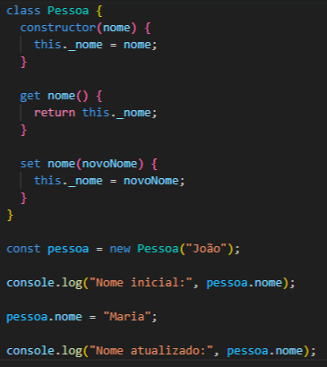
Encapsulamento – Setters
Neste exemplo, temos a classe "Pessoa" com um atributo "nome". O construtor da classe é responsável por receber o nome como parâmetro e atribuí-lo ao atributo "_nome".
Em seguida, temos o getter "nome" que retorna o valor do atributo "_nome". E temos o setter "nome" que recebe um novo nome como parâmetro e atualiza o valor do atributo "_nome".
No exemplo, criamos um objeto "pessoa" com nome "João" usando o construtor da classe. Em seguida, utilizamos o setter para atualizar o nome para "Maria".
Por fim, exibimos o valor atualizado do nome da pessoa no console.
Ao executar o código, a saída será:
Nome inicial: João
Nome atualizado: Maria

Slide 25
Herança.
A herança é um mecanismo da Orientação a Objeto que permite criar novas classes a partir de classes já existentes, aproveitando-se das características existentes na classe a ser estendida. Este mecanismo é muito interessante, pois promove um grande reuso e reaproveitamento de código existente. Com a herança é possível criar classes derivadas, subclasses, a partir de classes bases, superclasses. As subclasses são mais especializadas do que as suas superclasses, mais genéricas. As subclasses herdam todas as características de suas superclasses, como suas variáveis e métodos. A linguagem Java permite o uso de herança simples, mas não permite a implementação de herança múltipla. Para superar essa limitação o Java faz uso de interfaces, o qual pode ser visto como uma que certos métodos com características previamente estabelecidas serão implementados, usando inclusive a palavra reservada implements para garantir esta implementação.
animal
herbívoro
carnívoro
onívoro
coelho
humano
hiena
leão

Slide 26
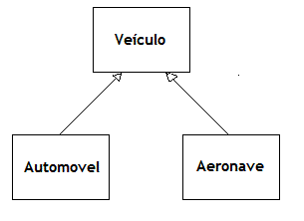
Polimorfismo
O Polimorfismo é um mecanismo por meio do qual selecionamos as funcionalidades utilizadas de forma dinâmica por um programa no decorrer de sua execução.
Com o Polimorfismo, os mesmos atributos e objetos podem ser utilizados em objetos distintos, porém, com implementações lógicas diferentes.
Por exemplo: podemos assumir que uma bola de futebol e uma camisa da seleção brasileira são artigos esportivos, mais que o cálculo deles em uma venda é calculado de formas diferentes.
Outro exemplo: podemos dizer que uma classe chamada Vendedor e outra chamada Diretor podem ter como base uma classe chamada Pessoa, com um método chamado Calcular Vendas. Se este método (definido na classe base) se comportar de maneira diferente para as chamadas feitas a partir de uma instância de Vendedor e para as chamadas feitas a partir de uma instância de Diretor, ele será considerado um método polimórfico, ou seja, um método de várias formas.

Slide 27
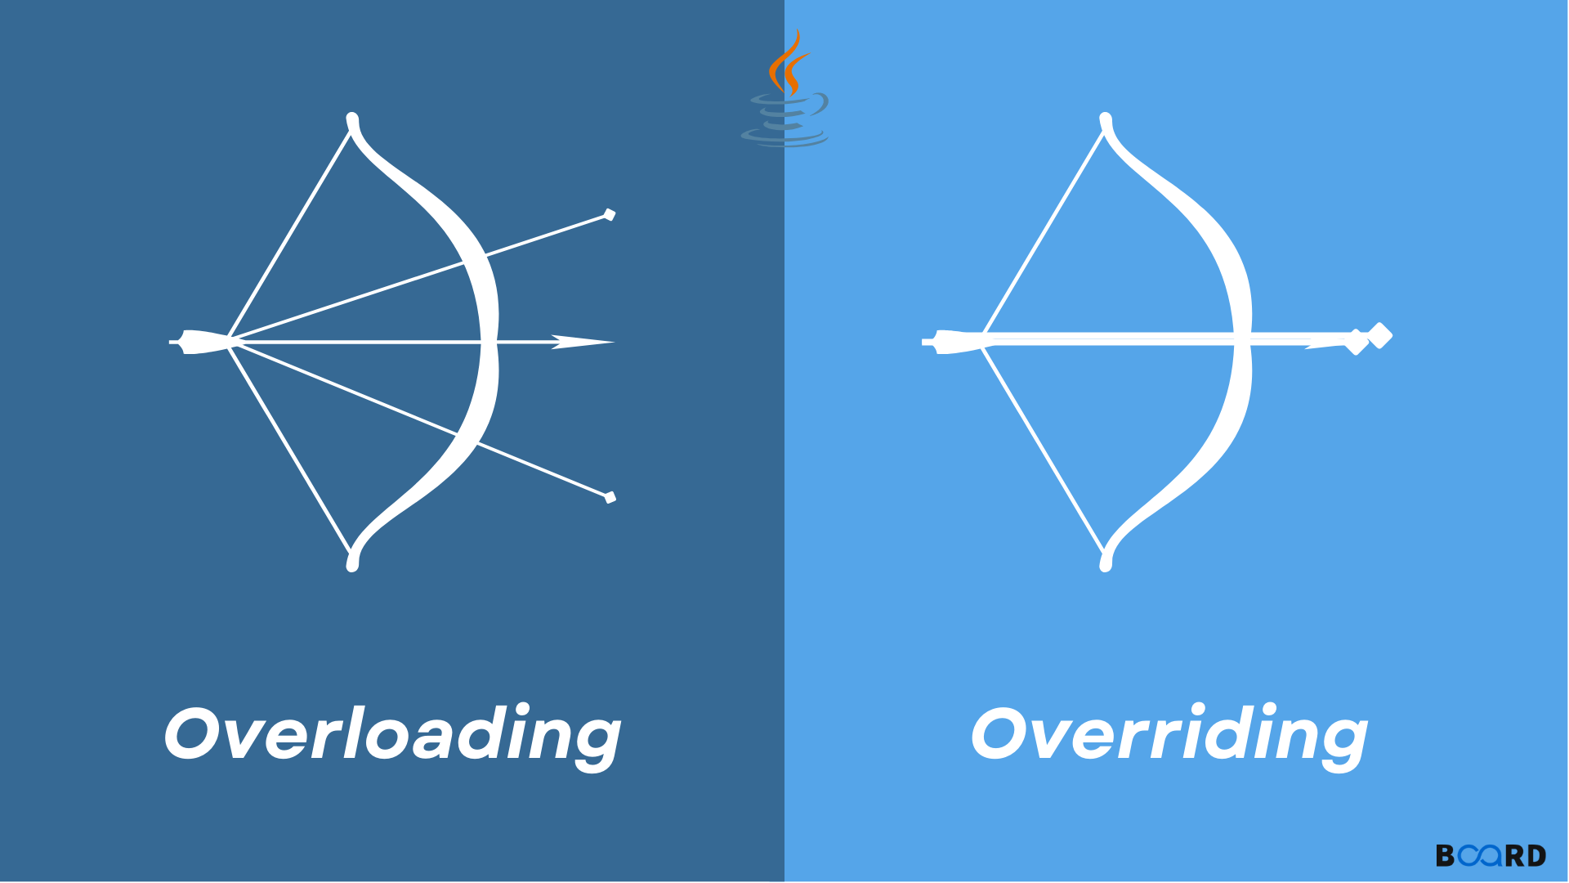
Polimorfismo – Sobrecarga e Sobreposição
O polimorfismo é um conceito amplo na programação orientada a objetos que envolve a capacidade de objetos de diferentes classes responderem de maneira diferente a uma mesma chamada de método. O polimorfismo pode ser alcançado por meio de duas técnicas: sobrecarga (overloading) e sobreposição (overriding).

Slide 28
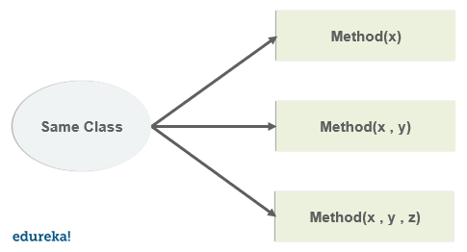
Polimorfismo - Sobrecarga
Sobrecarga (Overloading): A sobrecarga ocorre quando uma classe possui vários métodos com o mesmo nome, mas com diferentes assinaturas (parâmetros). Esses métodos podem ter um número diferente de parâmetros ou tipos de parâmetros diferentes. A decisão sobre qual método executar é baseada nos parâmetros passados na chamada do método.
A sobrecarga permite que uma classe ofereça diferentes versões de um método, cada uma adaptada para diferentes conjuntos de parâmetros. Dessa forma, os métodos podem ter o mesmo nome, mas se comportam de maneira diferente com base nos argumentos.

Slide 29
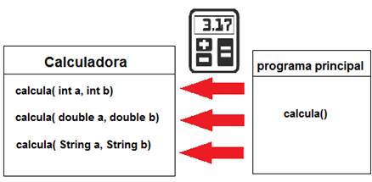
Polimorfismo - Sobrecarga
Exemplo:

Slide 30
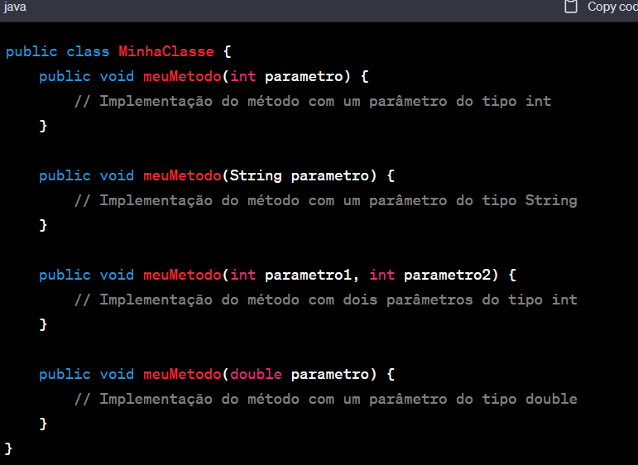
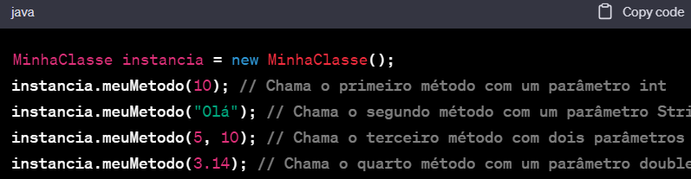
Polimorfismo - Sobrecarga
Exemplo:

Slide 31
Polimorfismo - Sobrecarga
Já em JavaScript, não há suporte nativo para a
sobrecarga de métodos como em outras linguagens orientadas a objetos.
No entanto, você pode simular a sobrecarga de métodos
usando diferentes abordagens.
Vou apresentar duas maneiras comuns de realizar isso em JavaScript:
Verificando os tipos dos parâmetros:
Você pode verificar os tipos dos parâmetros dentro de um único método e
executar o comportamento adequado com base nos tipos fornecidos.
2. Usando argumentos variáveis:
Você pode usar a propriedade ‘arguments’ disponível em todas as funções em
JavaScript para trabalhar com um número variável de parâmetros.
Veja os exemplos:

Slide 32
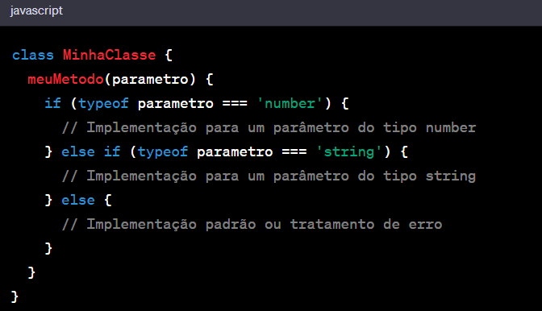
Polimorfismo - Sobrecarga
Exemplo:

Slide 33
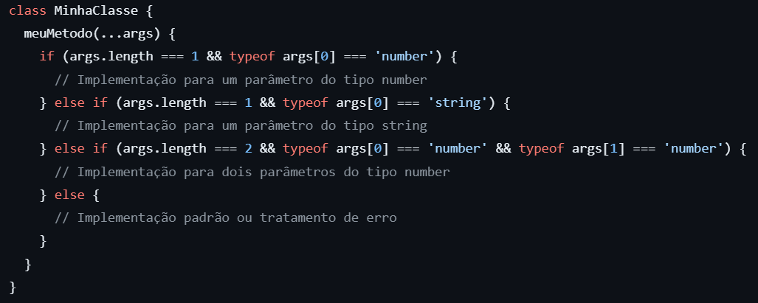
Polimorfismo - Sobrecarga
Exemplo:

Slide 34
Polimorfismo - Sobreposição
Sobreposição (Overriding): A sobreposição ocorre quando uma classe derivada (subclasse) substitui um método da classe base (superclasse) com a mesma assinatura (nome e parâmetros). A classe derivada fornece uma implementação diferente do método, que é específica para a própria classe derivada. A sobreposição permite que a classe derivada modifique ou estenda o comportamento do método herdado da classe base.
Quando um método é chamado em um objeto da classe derivada, a implementação do método na classe derivada é executada em vez da implementação na classe base. Isso permite que objetos de diferentes classes respondam de maneira diferente à mesma chamada de método, dependendo da classe real do objeto.

Slide 35
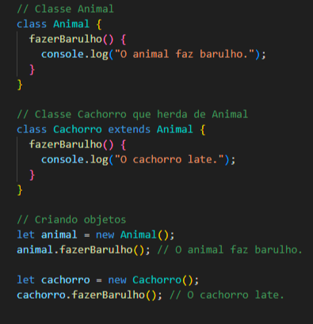
Polimorfismo - Sobreposição
Exemplo:

Slide 36
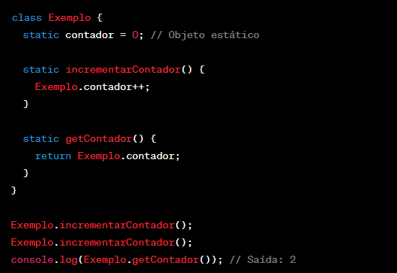
Objetos Estáticos
Objetos estáticos em JavaScript são membros de uma classe que pertencem à própria classe e não a instâncias individuais. Eles podem ser acessados diretamente usando o nome da classe e são compartilhados por todas as instâncias. São usados para dados ou funções compartilhadas.
Neste exemplo, contador é um objeto estático que conta o número de vezes que o método incrementarContador() é chamado. O método getContador() retorna o valor atual do contador. O acesso aos membros estáticos é feito diretamente usando o nome da classe, sem a necessidade de criar instâncias da classe.

Slide 37
Objetos Estáticos
Compartilhamento de dados: Evitar duplicação e permitir acesso centralizado aos dados.
Implementação de funcionalidades comuns: Métodos relevantes à classe acessíveis diretamente.
Criação de utilitários: Classes auxiliares para funcionalidades adicionais reutilizáveis.
Contagem de instâncias: Rastrear o número de instâncias criadas da classe.
Melhoria de desempenho: Inicialização única e compartilhamento de objetos para melhor desempenho.
Organização do código: Agrupar funcionalidades relacionadas em um único local.
Acesso a constantes e propriedades globais: Acesso direto a constantes e propriedades globais relevantes.
Evitar acoplamento excessivo: Uso cuidadoso para evitar dependências excessivas.
Flexibilidade e testabilidade: Manter a flexibilidade e facilitar os testes unitários.
Facilitar a manutenção do código: Código mais legível e de fácil manutenção.
Os objetos estáticos são úteis em várias situações na programação. Eles permitem armazenar dados ou implementar funcionalidades que pertencem à classe como um todo, em vez de pertencerem a instâncias individuais da classe. Aqui estão algumas das principais utilidades dos objetos estáticos:

Slide 38
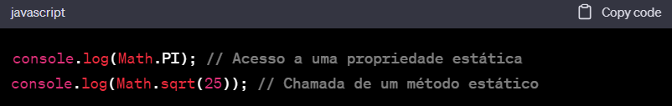
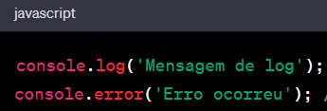
Objetos Estáticos
Alguns exemplos:
Classe Math:
Math.random que utilizamos para conseguir um número aleatório é também um exemplo de método estático.
Classe console:
Outro exemplo que usamos diariamente e constantemente, o objeto console em JavaScript contém métodos estáticos para exibir mensagens no console do navegador ou ambiente de execução. Os métodos mais comuns são log() para mensagens de log, error() para mensagens de erro e warn() para mensagens de aviso.

Slide 39
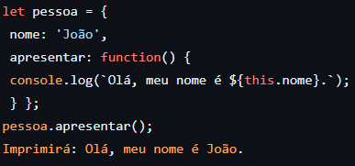
Entendendo “This”
Em JavaScript, a palavra-chave "this" é como uma referência especial que indica o objeto atual em uso. Imagine que você está em uma conversa e alguém pergunta: "Quem está falando agora?". A resposta seria "eu", pois você é a pessoa atualmente envolvida na conversa.
Da mesma forma, em JavaScript, "this" é usado para se referir ao objeto atual em um determinado momento. Pode ser o objeto em que um método está sendo executado ou o objeto global, dependendo de como e onde "this" é usado.
Em resumo, "this" é como uma maneira de se referir ao próprio objeto em que um pedaço de código está sendo executado. É útil para acessar propriedades e métodos desse objeto específico..
Nesse exemplo, usamos o "this" dentro do método "apresentar" para se referir ao objeto "pessoa" e acessar sua propriedade "nome". Quando chamamos o método "apresentar" a partir do objeto "pessoa", o "this" se refere ao próprio objeto "pessoa".
Sem o uso do "this", teríamos que passar o nome da pessoa como um argumento para o método "apresentar", o que tornaria o código mais verboso.
Em resumo, o "this" é uma palavra-chave importante em JavaScript que se refere ao objeto em um determinado contexto ou escopo. Ele pode ser usado para acessar e manipular propriedades e métodos de um objeto. Entender como o "this" funciona em diferentes situações pode ser útil para escrever código JavaScript mais eficiente e claro.

Slide 40
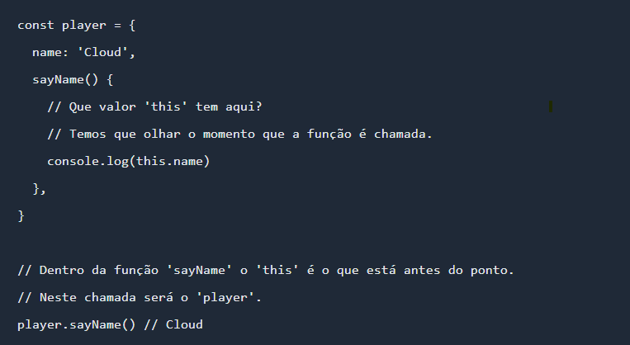
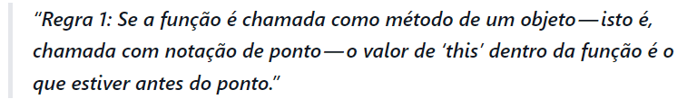
Entendendo o ‘this’ no JavaScript
Método de um objeto:
Esta é a regra mais simples de entender e, para a nossa alegria, é a que governa a maioria dos casos onde aparece o . Veja o exemplo:

Slide 41
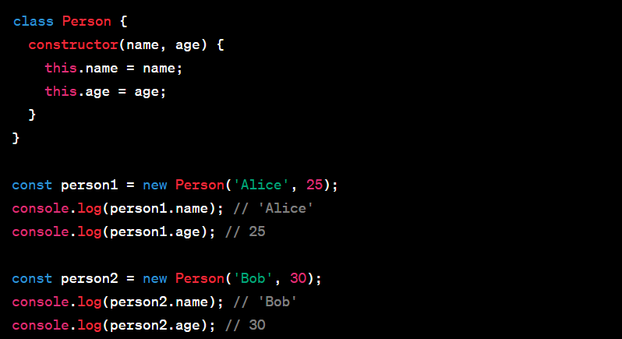
O ‘this’ na Criação de Objetos
No JavaScript, o ‘this’ é usado dentro de uma classe para se referir à instância do objeto sendo criada. Quando você cria uma classe e usa o ’this’ dentro dos métodos da classe, ele se refere à instância atual do objeto.
Neste exemplo, temos uma classe chamada ‘Person’ com um construtor. Dentro do construtor, usamos o ‘this’ para definir as propriedades ‘name’ e ‘age’ da instância atual.
Ao criar uma nova instância da classe ‘Person’ usando ‘new Person('Alice', 25)’, o ‘this’ dentro do construtor se refere à instância sendo criada ‘(person1)’. Portanto, ‘this.name’ e ‘this.age’ atribuem os valores passados ao construtor às propriedades correspondentes da instância.
Da mesma forma, ao criar outra instância usando ‘new Person('Bob', 30)’, o ‘this’ se refere à nova instância ‘(person2)’, e as propriedades são definidas com os valores fornecidos.
O uso do this dentro de uma classe é fundamental para inicializar as propriedades específicas de cada instância, permitindo que cada objeto tenha seus próprios valores únicos.

Slide 42
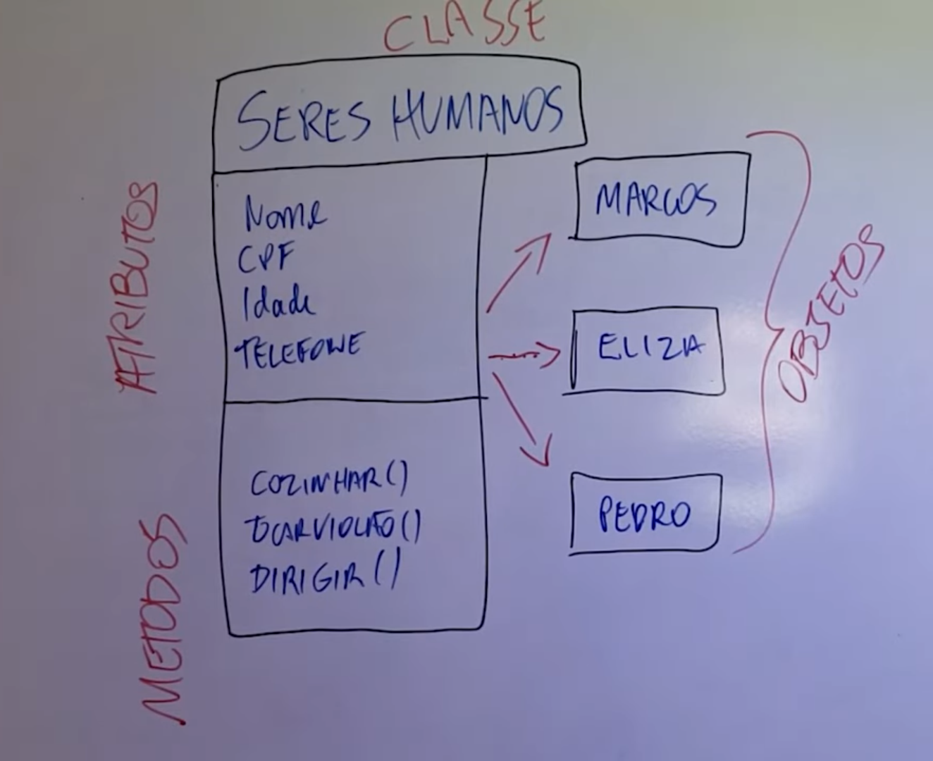
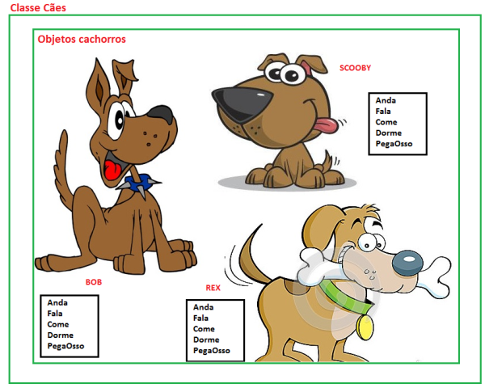
Exemplos POO

Slide 43
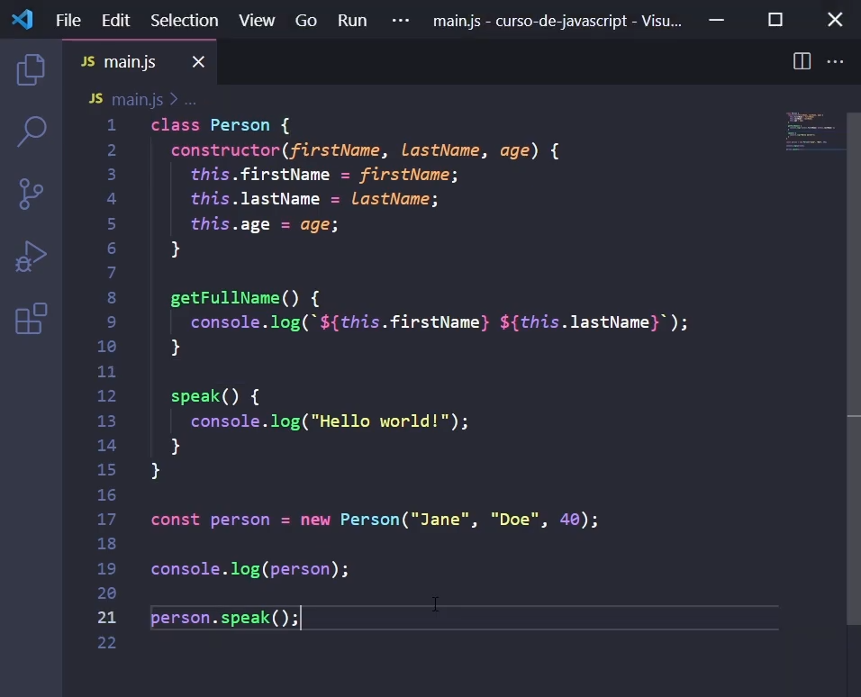
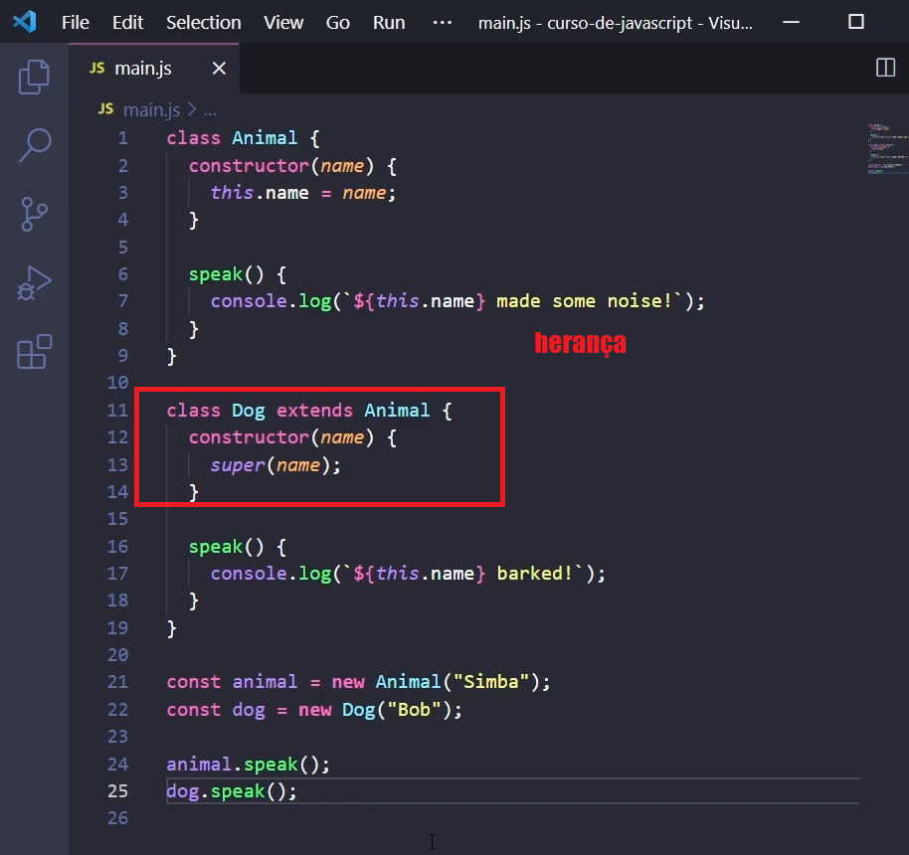
Exemplos em Javascript

Slide 44
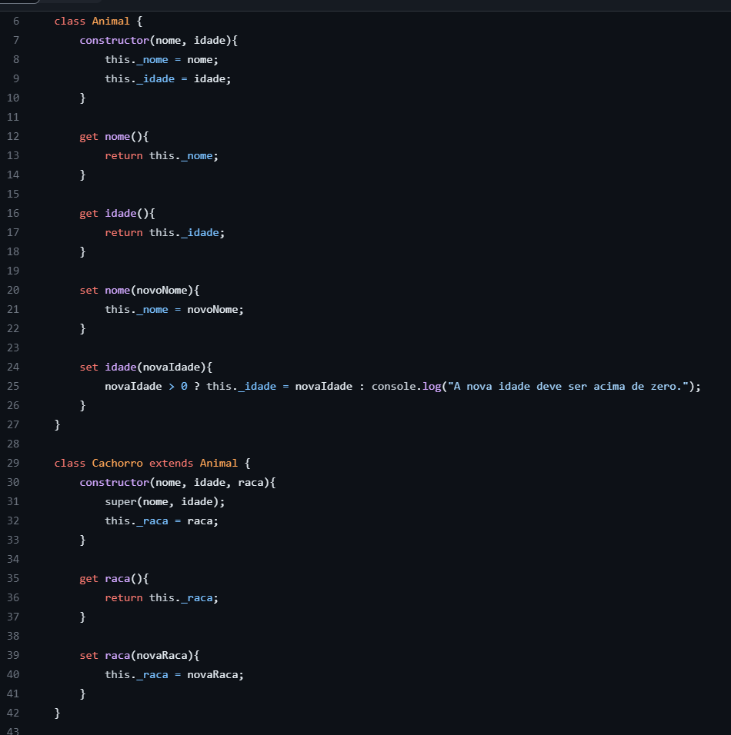
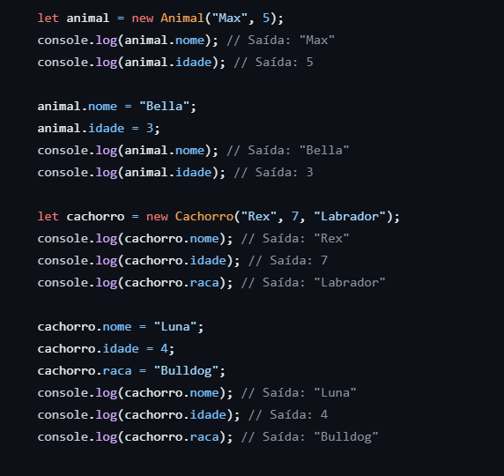
Exemplos em Javascript

Slide 45
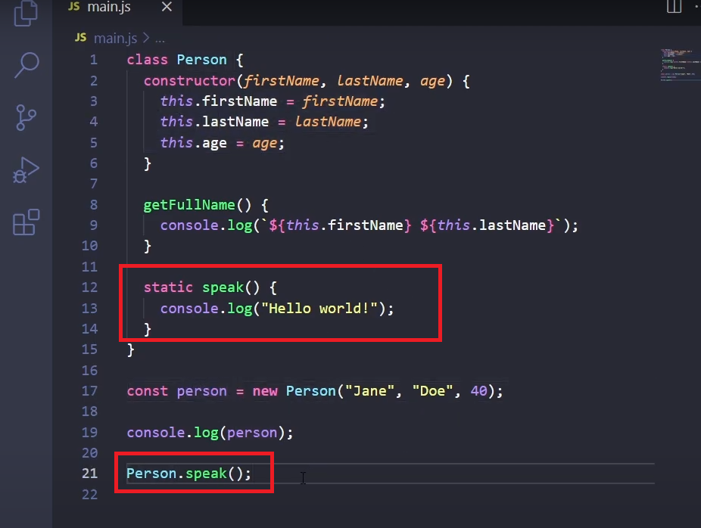
Exemplos em Javascript –
Objetos Estáticos

Slide 46
Mão na massa
Exercício 1: Criando uma classe básica
Crie uma classe chamada Pessoa que tenha as propriedades nome e idade,
e um método chamado apresentar que exiba no console uma mensagem com o nome e a idade da pessoa.
Exercício 2: Herança
Crie uma classe chamada Aluno que herde da classe Pessoa do exercício anterior.
Adicione uma nova propriedade chamada matricula à classe Aluno e sobrescreva o método apresentar para exibir também a matrícula do aluno.
Exercício 3: Encapsulamento
Modifique a classe Pessoa do primeiro exercício para tornar as propriedades nome e idade privadas.
Crie métodos getter e setter para acessar e modificar essas propriedades.
Exercício 4: Polimorfismo
Crie uma classe chamada Animal que tenha um método chamado emitirSom.
Em seguida, crie classes derivadas de Animal chamadas Cachorro e Gato, que sobrescrevam o método emitirSom para exibir "Au au!" e "Miau!" respectivamente.
Exercício 5: Abstração
Crie uma classe chamada Forma com um método chamado calcularArea.
Em seguida, crie classes derivadas de Forma chamadas Retangulo e Circulo,
que implementem o método calcularArea para calcular a área de um retângulo e de um círculo respectivamente.

Slide 47
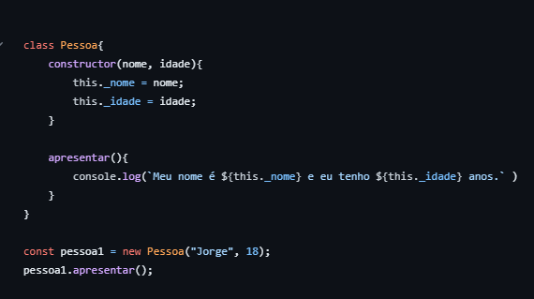
Mão na massa
Exercício 1: Criando uma classe básica
Crie uma classe chamada Pessoa que tenha as propriedades nome e idade,
e um método chamado apresentar que exiba no console uma mensagem com o nome e a idade da pessoa.

Slide 48
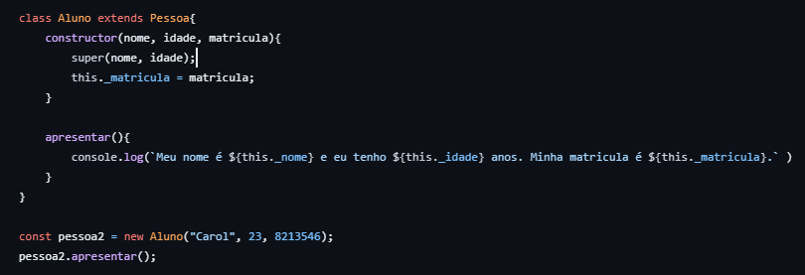
Mão na massa
Exercício 2: Herança
Crie uma classe chamada Aluno que herde da classe Pessoa do exercício anterior.
Adicione uma nova propriedade chamada matricula à classe Aluno e sobrescreva o método apresentar para exibir também a matrícula do aluno.

Slide 49
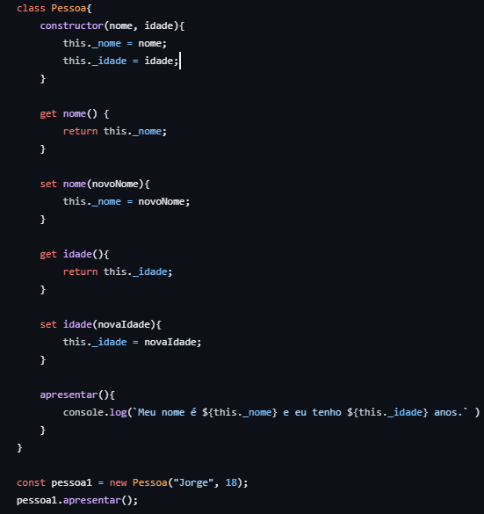
Mão na massa
Exercício 3: Encapsulamento
Modifique a classe Pessoa do primeiro exercício para tornar as propriedades nome e idade privadas.
Crie métodos getter e setter para acessar e modificar essas propriedades.

Slide 50
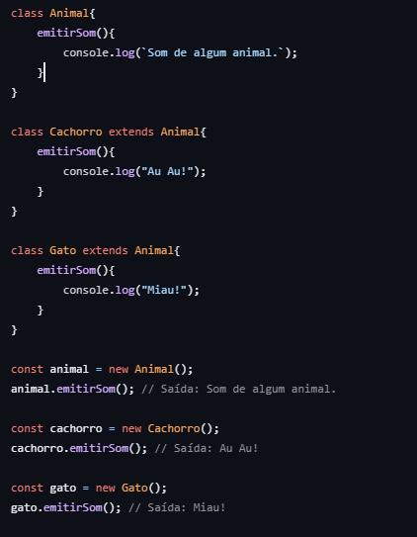
Mão na massa
Exercício 4: Polimorfismo
Crie uma classe chamada Animal que tenha um método chamado emitirSom.
Em seguida, crie classes derivadas de Animal chamadas Cachorro e Gato, que sobrescrevam o método emitirSom para exibir "Au au!" e "Miau!" respectivamente.

Slide 51
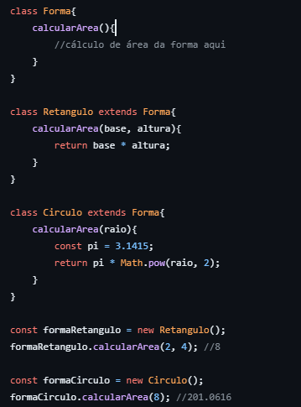
Mão na massa
Exercício 5: Abstração
Crie uma classe chamada Forma com um método chamado calcularArea.
Em seguida, crie classes derivadas de Forma chamadas Retangulo e Circulo,
que implementem o método calcularArea para calcular a área de um retângulo e de um círculo respectivamente.

